Slide 1
Навчання грамоти
Читання
Букварний період
Читання слів і речень з вивченими літерами (після в п)

Slide 2
Очікування від уроку
Отримаю задоволення
Відчую успіх
Нічого не зрозумію
Відкрию нові знання

Slide 3
Гра «Мовчанка»
Покажи артикуляцію звуків
[а]
[у]
[о]
[м]
[н]
Покажи на пальцях букви
к
Л
П
М
О
Н

Slide 4
Вправа «Продовж речення»
Звуки ми …, а букви …
Звуки можна поділити на 2 групи …
а
е
Голосний звук вимовляємо …, приголосний …
о
и
у
=
Голосних звуків в українській мові … Назви їх.
і
Голосні звуки можуть бути наголошеними і …
Скільки в слові голосних, стільки і …
Приголосні звуки бувають …

Slide 5
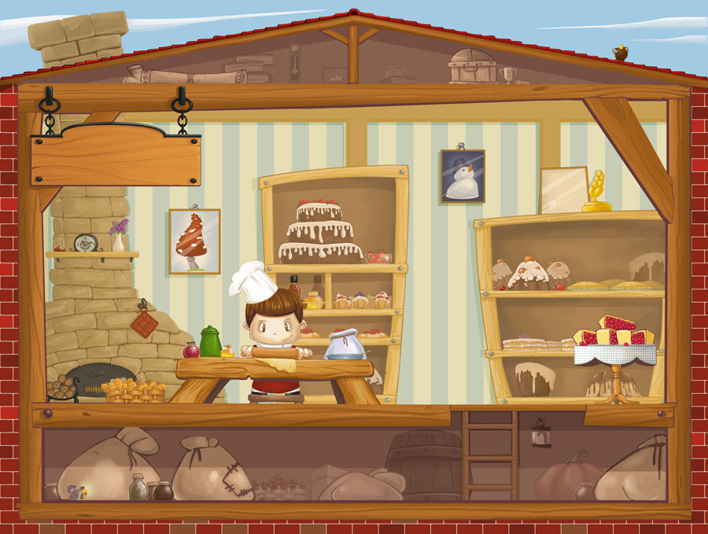
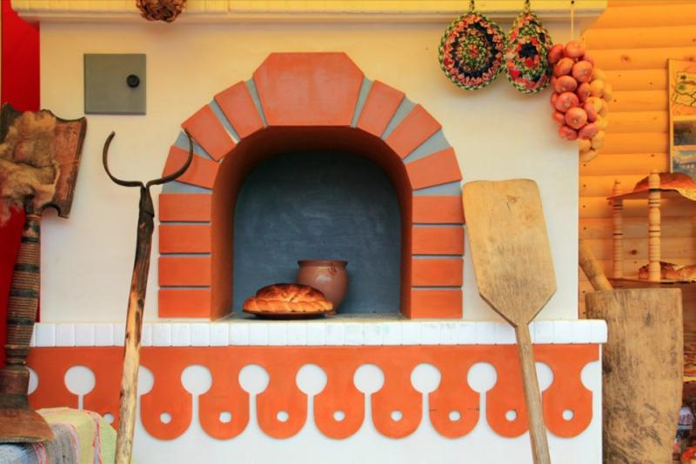
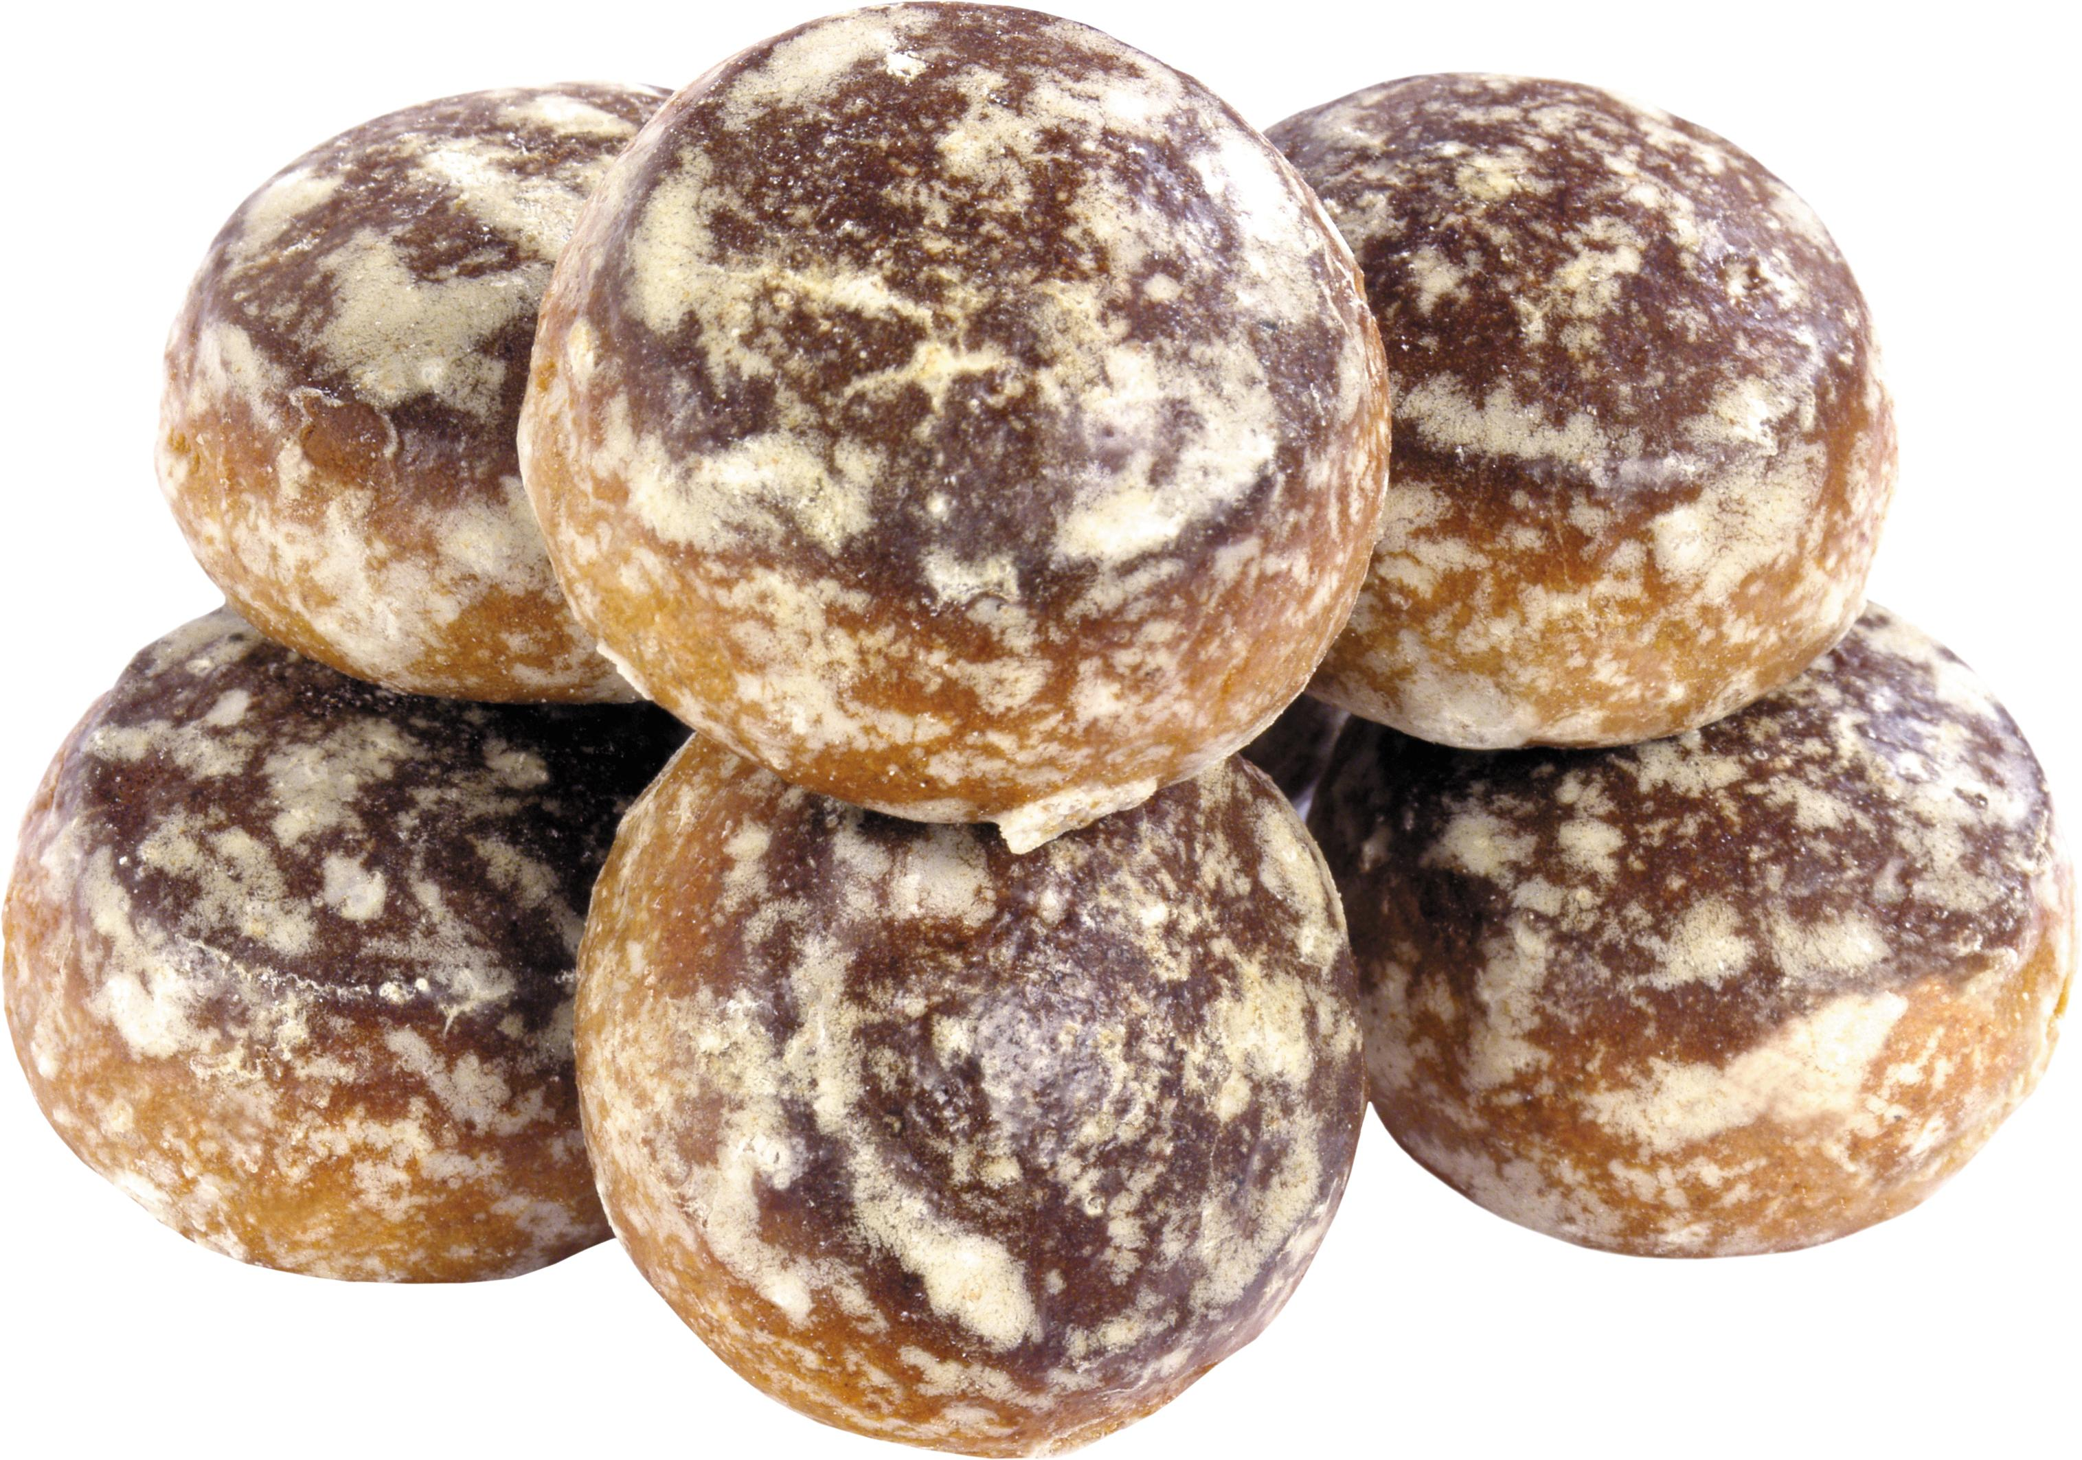
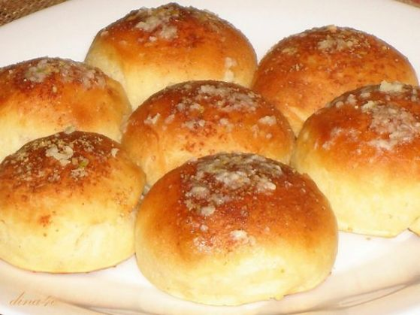
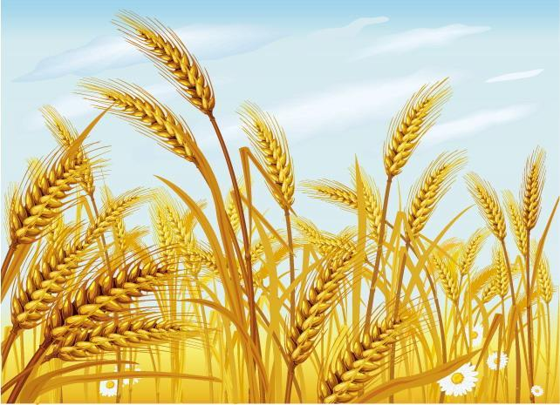
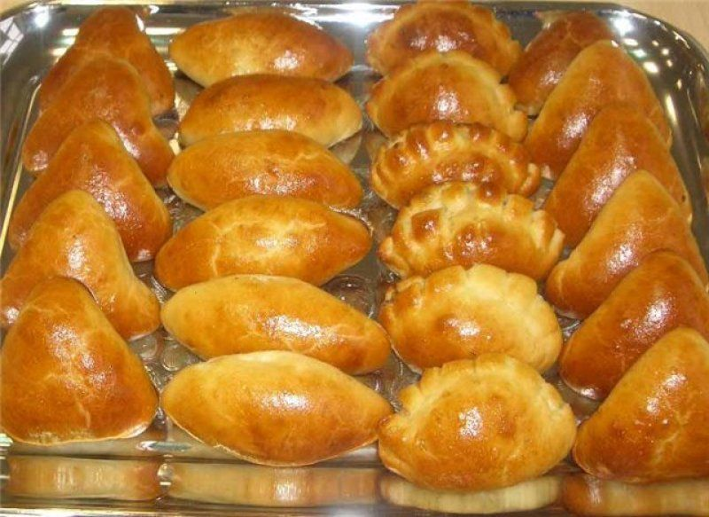
у
Прочитай вірш, замінюючи малюнки словами
Павлик
прегарні.
І
,
.
І смачненькі

Slide 6
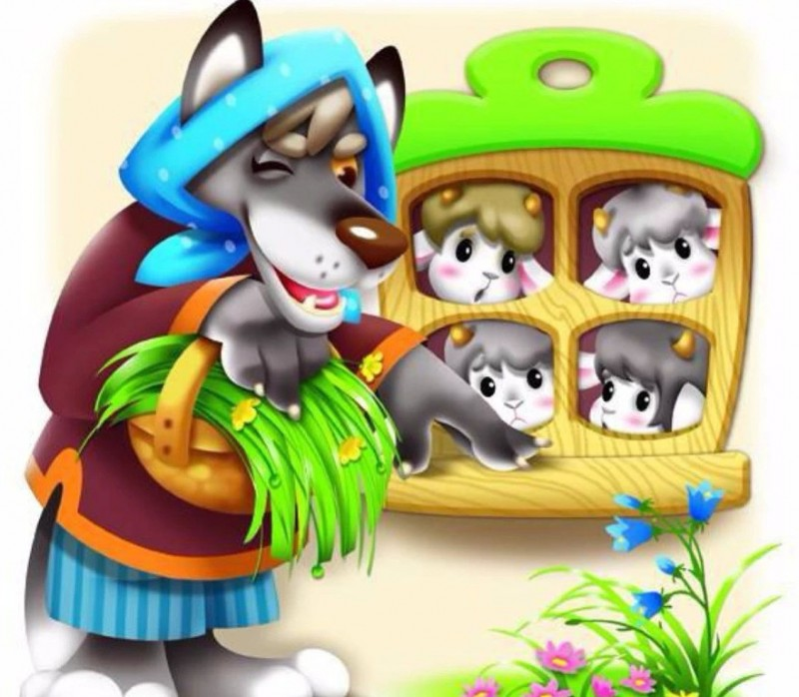
Повідомлення теми уроку
Сьогодні на уроці ми продовжимо навчатися читати і друкувати слова і речення з вивченими буквами;
інтонувати питальні і розповідні речення;
будувати звукові схеми.
Пригадаємо казкових персонажів.

Slide 7
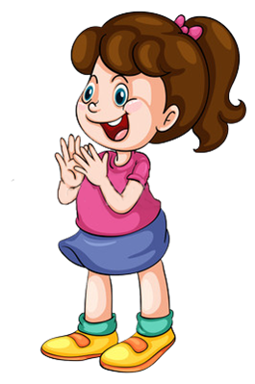
Розчитка «КРОС»
пил
пил-ка
пол-ка
пал-ка
пап-ка
по-ле
по-ло-ли
пан
па-ні
па-ни
по-ні
По-лі-на
Пи-лип
Па-вло
Прочитай слова в колонках за стрілочками швидко
Вибіркове читання.
Прочитай в кожній колонці слова односкладові, трискладове;
Які слова закінчуються на приголосний?
Яке слово відповідає на питання що робили?
Яке слово називає тварину?

Slide 8
Поміркуй
Прочитай слова. На яке питання вони відповідають?
Прочитай піраміду слів.
Чим вона цікава? Яке слово відповідає на питання ХТО?
пус-ка-ли
пла-ка-ли
пла-ва-ли
спі-ва-ли
ви-па-ли
ку-па-ли
спів
спі-ви
спі-вак
спі-ва-ла
на-спі-ва-ла

Slide 9
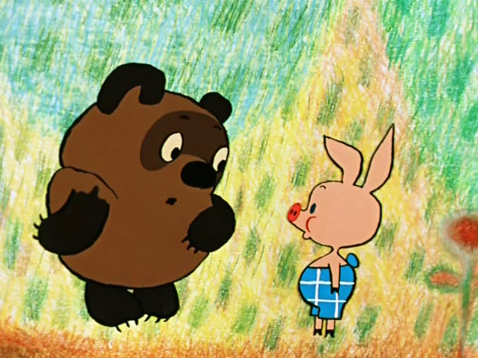
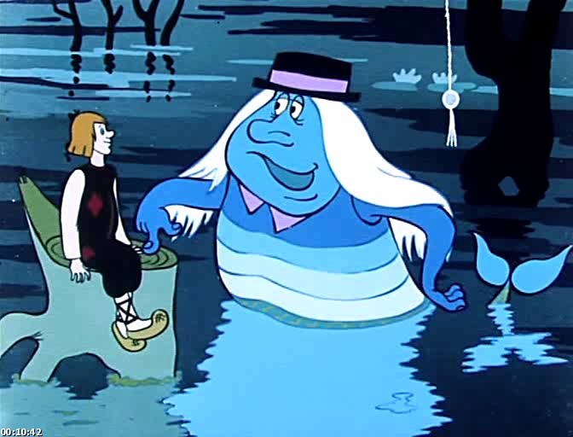
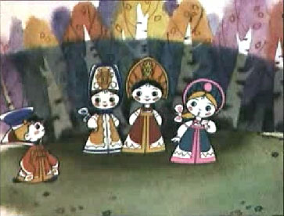
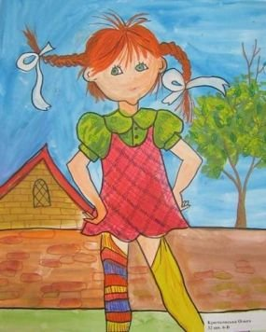
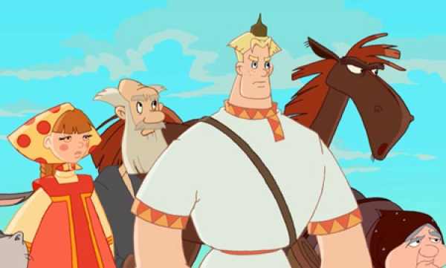
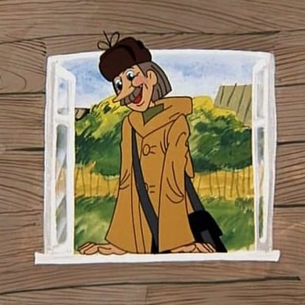
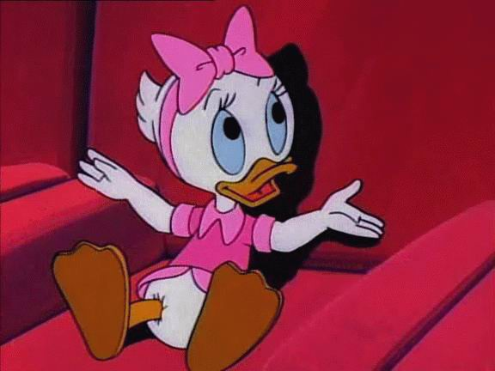
Казкові персонажі
Пригадай казкових персонажів на літери В П
Вовка в тридев’ятому царстві
Вінні Пух і П’ятачок
Водяний
Альоша Попович
Поночка
Пеппі Довгапанчоха
Листоноша Пєчкін

Slide 10
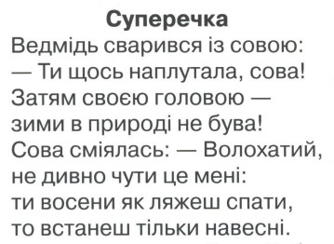
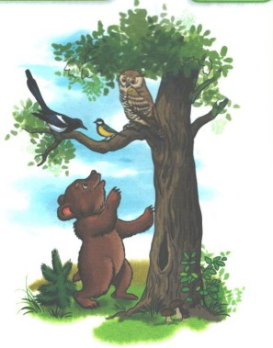
Послухай або прочитай вірш Петра Ребра
З якою пташкою сперечався ведмідь?
Про що не знає ведмідь? Чому?

Slide 11
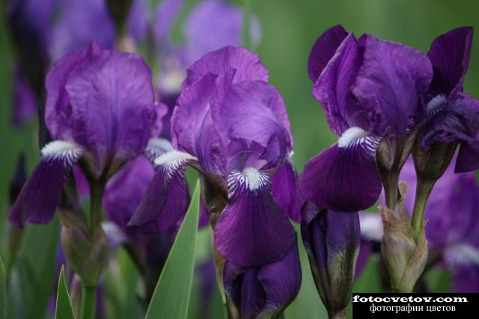
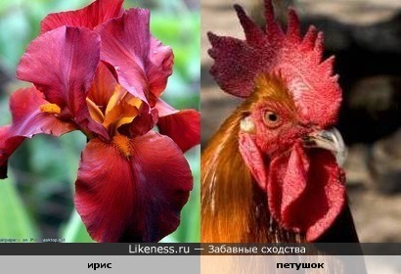
ПІВНИКИ
Що об'єднує малюнки?
Розглянь малюнки. Чому два різних об’єкти природи мають одну назву?

Slide 12
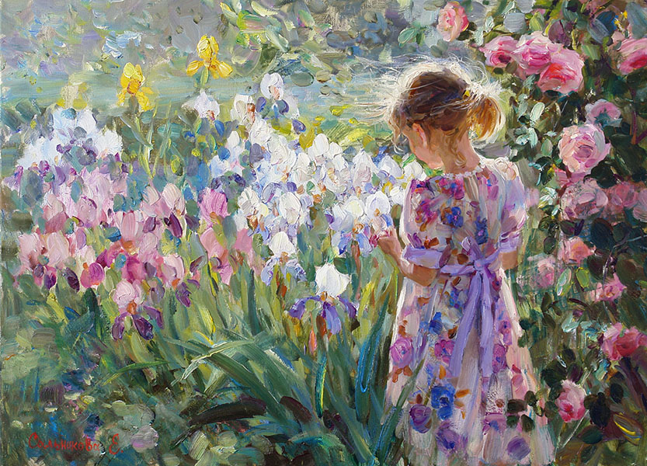
Входження в картину. Олена Сальникова
Кого зобразила художниця на передньому плані? Уяви себе поруч з дівчинкою.
Що робить дівчинка?
Яка пора року на картині? Доведи
Де може відбуватися зустріч з квітами?
Про що може думати героїня художнього полотна?
Який в неї настрій, на твою думку?
Що передає її поза?
Які кольори картини: теплі чи холодні?
Які почуття викликає ця картина у тебе?
Як можна назвати картину?
Закінчи речення: «Я чую …», «Я бачу…», «Я відчуваю запах …», «Я відчуваю на дотик …»
ПІВНИКИ

Slide 13
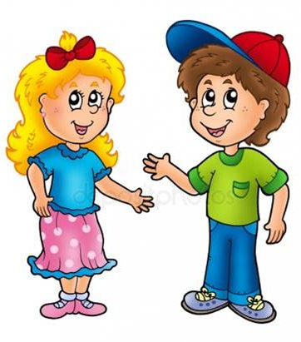
- Пилип і Павло плавали? - Ні. Вони скакали на коні.
Інтонування речень в діалозі
Поліна і Віка пили сік?
- Так. Вони пили сливовий сік.
Олесь і Вова мили песика?
- Ні. Олесь ніс песика Вові.

Slide 14
Робота в зошиті
Диктант великих і малих друкованих букв
Вв
Пп
Ее
Нн
Аа
Кк
Прочитай назви країн, міст, вулиць, морів, океанів, клички тварин на ці букви.
Венера, Вулкан
Елла, Ельбрус
Азовське море, Атлантичний океан
Полтава, Приморська площа
Нікополь, Норвегія
Костенко Ліна, Китай

Slide 15
Робота в зошиті
Прочитай слова. Надрукуй їх. Побудуй звукові схеми слів. Поділи їх на склади, познач наголос.
Півники павук поні
Пол ін і і Павликові весело.
Прочитай речення. Скільки в ньому слів?
Як позначити початок і кінець речення? Надрукуй речення в зошиті.

Slide 16
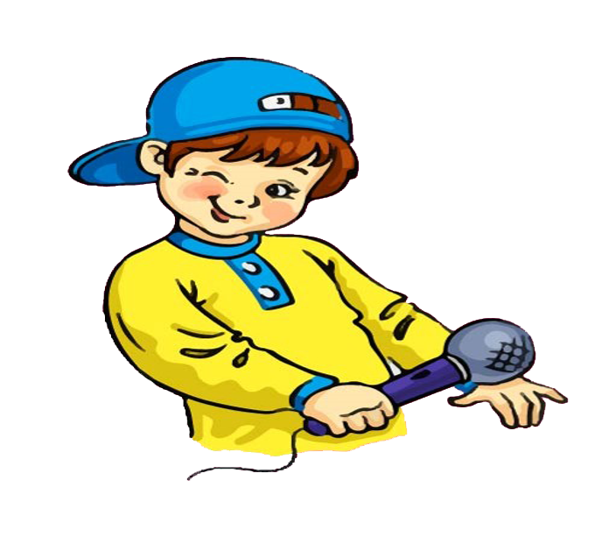
Вправа «Мікрофон»
Скільки голосних звуків в українській мові?
Які букви приголосних звуків вивчили?
Які власні назви залишилися в пам’яті після уроку?
Л
м
с
н
к
в
п

Slide 17
Рефлексія «Мій успіх». Оціни свою роботу
Молодець
Відмінно
Можу краще
Добре
Ой …

